Slide 1

Dotační tituly a základy dotačního managementu
Mgr. Maciej Molak

Slide 2

www.crr.cz
Programy:
- IROP / IROP2
- Evropská územní spolupráce
- Enterprise Europe Network

Slide 3
Typy fondů/dotačních titulů s ohledem na zdroj financování (investiční a neinvestiční):
Národní veřejné rozpočty (např. SFDI, SFŽP, MMR, MV)
Evropské unie – na úrovní členských států (např. OP Doprava, VaV, OP Životní prostředí, IROP)
Evropské unie – komunitární programy (např. Program Horizont 2020, LIFE, Evropa pro občany)
Evropské unie – speciální tematické finanční mechanismy (např. Úhelná platforma, Fond pro spravedlivou transformaci, European Green Deal atd.)
Norské fondy
Evropská investiční banka (velké infrastrukturní projekty)
Nadnárodní a celosvětové např. OECD, Interreg Central Europe (projekty výzkumu a rozvoje, strategie atd.)
Dotační příležitosti NGO sektoru

Slide 4
Typy finančních mechanismů:
Nevratné dotace
Bezúročné/ nízkoúročné půjčky
Kapitálové účelové fondy pro investice do ŽP
PPP – Private Public Partnership
Investiční záruky
Kombinování zdrojů financování („blending“) – např. EIB + EFRR, inovační finanční nástroj (v ČR např. pro OP ŽP) vs. dvojí financování (zakázáno!).
Financování pomocí střednědobých a dlouhodobých dluhopisů (národní a evropská úroveň)
Investiční pobídky (např. CzechInvest)

Slide 5
Typy příjemců fondů a dotačních titulů:
Právní subjektivita podmínkou.
Veřejnoprávní osoby – subjekty veřejných financí a veřejného práva
Soukromoprávní právnické osoby
Fyzické osoby (velmi omezeně - ekologické dotace, místní rozpočty atd.),
NNO – např. nadace, z.s., sdružení).

Slide 6
Orgány veřejné správy, jejich svazky a sdružení | Organizační složka státu (např. ministerstva, IZS, NKÚ, AV ČR , FÚ atd.)
 | Správa železniční dopravní cesty, státní organizace
 | Veřejnoprávní instituce (ČT, ČRo, ČTK)
 | Svazek obcí
 | Obec nebo městská část územně členěného statutárního města
 | Kraj
 | Zastupitelský orgán jiných států
Organizace zřizované a zakládané orgány veřejné správy (min. podíl veřejnoprávních osob nad 80 %). | Společnost s ručením omezeným
 | Akciová společnost
 | Státní podnik
 | Příspěvková organizace
 | Veřejné výzkumné instituce
Hospodářské a profesní komory, svazy a sdružení | Zájmové sdružení
 | Stavovská organizace - profesní komora
 | Komora (s výjimkou profesních komor)
 | Zájmové sdružení právnických osob
 | Evropské hospodářské zájmové sdružení
Vzdělávací instituce včetně vysokých škol | Vysoká škola
 | Školská právnická osoba
Nestátní neziskové organizace | Nadace
 | Nadační fond
 | Obecně prospěšná společnost
 | Ústav
 | Sdružení (svaz, spolek, společnost, klub aj.)
 | Spolek
 | Organizační jednotka sdružení
 | Pobočný spolek
Evropské seskupení pro územní spolupráci | Evropské seskupení pro územní spolupráci
Církve a náboženské spolky | Církevní organizace
 | Evidované církevní právnické osoby
 | Svazy církví a náboženských společností

Slide 7
Základní pojmy
Alokace, výzva
(Celkové) způsobilé výdaje
Nezpůsobilé výdaje
Ukazatel (indikátor)
Projekt generující příjmy – provozní příjmy (Modifikovaný základ výpočtu dotace – tzv. finanční mezera – z provozu infrastruktury), realizační příjmy (např. prodej vstupenek, prodej dřeva z kácených stromů u výstavby silnice atd.) vč. veřejná podpora (blokové výjimky, pomoc v režimu „de minimis“)
Způsobilost daní jako výdaj projektu
Finanční plán
Víc Slovník pojmů dotací: https://dotaceeu.cz/cs/ostatni/dulezite/slovnik-pojmu
Dobrá praxe:
https://dotaceeu.cz/cs/statistiky-a-analyzy/indikatory

Slide 8
Důležité aspekty výběru projektů k financování
Fáze výběru projektů: Kontrola formálních náležitosti, kontrola přijatelnosti, hodnocení
Horizontální kritéria v oblasti ŽP – pozitivní, neutrální, mírně negativní vliv na ŽP, rovnost šancí
Soulad s národními, regionálními a lokálními strategiemi
Kompenzační opatření a jejich náklady – příklad: nasazení nových stromů místo pokácených u výstavby silnice, biokoridor atd.
Výkonnostní rámec – indikátory a environmentální ukazatele a jejich kvantifikace
Vyhodnocení SEA a EIA u klíčových investic a grantových/dotačních schémat
Přeshraniční screening – posouzení dopadu investice na ŽP v sousedním statě (např. dopad do stavu podzemních vod, ovzduší atd.). ŽP nezná hranic!!!

Slide 9
Národní dotační tituly v ČR - příklad
Státní fond životního prostředí ČR poskytuje potřebné finance pro zkvalitňování životního prostředí v České republice, a to prostřednictvím několika dotačních titulů a výhodných půjček.
Národní program Životní prostředí
Prioritní oblast 1: Voda
Prioritní oblast 2: Ovzduší
Prioritní oblast 3: Odpady, staré zátěže, environmentální rizika
Prioritní oblast 4: Příroda a krajina
Prioritní oblast 5: Životní prostředí ve městech a obcích
Prioritní oblast 6: Environmentální prevence
Prioritní oblast 7: Inovativní a demonstrační projekty
Příspěvky mohou čerpat jak veřejnoprávní a soukromoprávní právnické osoby, tak fyzické osoby na velmi širokou škálu projektů.
K nejčastěji podporovaným aktivitám patří odstraňování nelegálních skladů odpadů, starých ekozátěží a nepotřebných hydrogeologických vrtů, snižování zápachu a emisí těžkých kovů, zavádění nízkoemisních zón, podpora čisté mobility a alternativních způsobů dopravy.

Slide 10
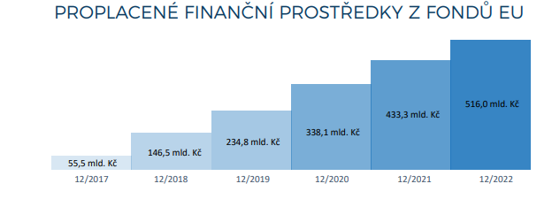
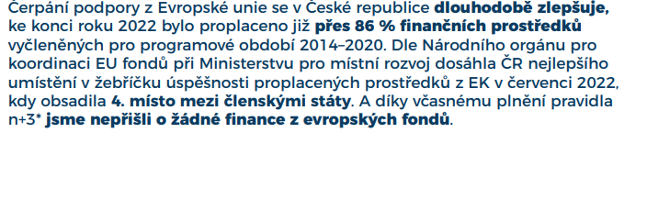
Evropské fondy v ČR 2014-2020
Zdroj: www.dotaceeu.cz

Slide 11
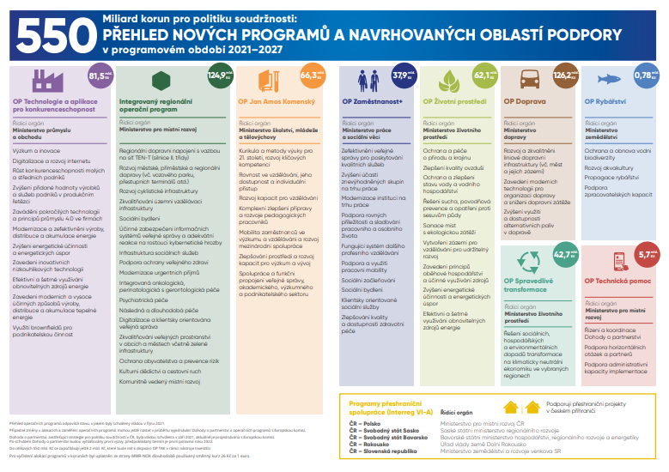

Slide 12
EU fondy v ČR - příklad
Pro období 2021-2027 má IROP z evropských fondů vyčleněnu částku téměř 4,8 miliard EUR. V přepočtu se jedná o přibližně 117,7 miliard korun, které IROP v následujících letech rozdělí na projekty.
Nová podporovaná témata (oproti 2014-2020):
Regenerace veřejných prostranství obcí a měst
Veřejná infrastruktura pro cestovní ruch
V některých podporovaných oblastech jsou nové dílčí aktivity, např. ve zdravotnictví. Širší možnosti podpory pro komunitně vedený místní rozvoj (místní akční skupiny).

Slide 13
LIFE – komunitární program
Jeho záměrem je podpora implementace a integrace environmentálních a klimatických cílů EU do politik členských států i praxe soukromého sektoru. V letech 2014-2020 je rozdělen na podprogram
1. Podprogram Životní prostředí (LIFE Environment)
2. Podprogram Změna klimatu (LIFE Climate Action)
Rozpočet pro období 2014-2020 – 3,46 mld. €

Slide 14
Norské fondy
Prostřednictvím Fondů EHP a Norska přispívají státy Island, Lichtenštejnsko a Norsko ke snižování ekonomických a sociálních rozdílů v Evropském hospodářském prostoru (EHP) a k posilování spolupráce s patnácti evropskými státy. Příjemci finanční podpory jsou země střední, východní a jižní Evropy. Právě velký důraz na sdílení a výměnu zkušeností mezi donory a příjemci grantů je důležitý aspekt, kterým se tyto fondy liší od fondů EU.
Česká republika je příjemcem těchto fondů od roku 2004, kdy vstoupila do Evropské unie a tím také do Evropského hospodářského prostoru, který je dohodou mezi EU a zeměmi Evropského sdružení volného obchodu (ESVO).
Od roku 2004 podpořily Fondy EHP a Norska v České republice přes 1 000 zajímavých projektů za více než 6 mld. Kč. Aktuálně je Česká republika pátým největším příjemcem, a to po Polsku, Rumunsku, Maďarsku a Bulharsku.
Zdroj: https://www.eeagrants.cz/

Slide 15
React-EU IROP
Fondy EU v době Covid19
IROP byl jako jediný operační program v České republice vybrán k tomu, aby pomohl rozdělit finanční prostředky, které Česká republika obdrží od Evropské unie za účelem snížení dopadů pandemie covid-19.
Finanční prostředky budou rozděleny prostřednictvím nového investičního nástroje REACT-EU, který umožní čerpat finanční podporu již v tomto roce. Mimořádné dodatečné zdroje určené na pomoc při podpoře zotavení z krize v souvislosti s pandemií covid-19 a přípravě ekologického, digitálního a odolného oživení hospodářství v EU byly České republice přiděleny pro rok 2020 ve výši 21,7 mld. Kč.
Příklady výzev:
Modernizace a posílení odolnosti páteřní sítě poskytovatelů zdravotní péče s ohledem na potenciální hrozby
Rozvoj a zvýšení odolnosti poskytovatelů péče o zvlášť ohrožené pacienty
Zvýšení připravenosti subjektů zapojených do řešení hrozeb
Zdroj: MMR ČR a CRR ČR

Slide 16
Cíle politik fondů - EU
Inteligentní Evropa díky inovativní a inteligentní ekonomické transformaci
Zelenější, nízkouhlíková a odolná Evropa díky podpoře čisté a spravedlivé transformace energetiky, zelených a modrých investic, oběhového hospodářství, přizpůsobení se změnám klimatu a prevence a řízení rizik
Více propojená Evropa zvýšením mobility a regionální ICT konektivity
Sociálnější Evropa – provádění evropského pilíře sociálních práv
Evropa bližší občanům – trvale udržitelný a integrovaný rozvoj městských, venkovských a pobřežních oblastí prostřednictvím místních iniciativ

Slide 17
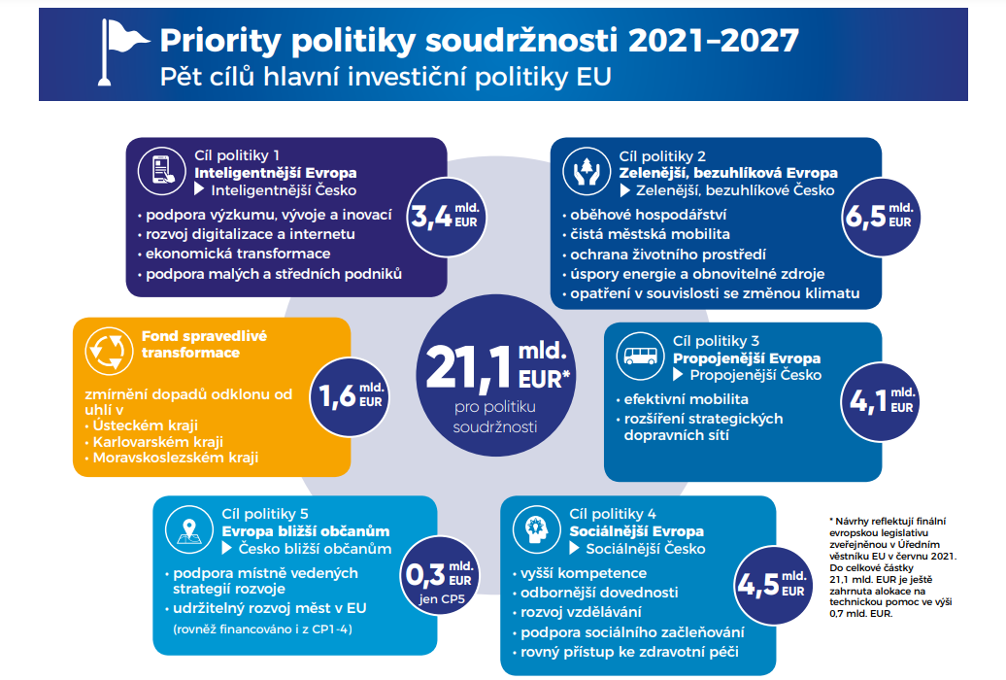
Budoucnost EU fondů 2021+ - tematická koncentrace
Zdroj: www.dotaceeu.cz

Slide 18

Finanční aspekty EU fondů 2021 +
Celková alokace pro ČR 550 mld. Kč na 2021-27 (politika soudržnosti)
Další prostředky až do výše celkových 960 miliard korun bude mít ČR k dispozici z dalších evropských iniciativ.
Tři kategorie regionů
  Méně rozvinuté (Severozápad, Severovýchod, Střední Morava, Moravsko-Slezsko)
  Přechodové (Střední Čechy, Jihozápad, Jihovýchod)
  Více rozvinuté regiony (Praha)
Výše schválených alokací jednotlivých operačních programů (rozhoduje Vláda ČR):
Rozhoduje EK:
OP Spravedlivé transformace zaměřený na podporu transformace uhelných regionů (1,6 mld. EUR; 42,7 mld. Kč) a OP Rybářství (0,03 mld. EUR; 0,780 mld. Kč).
Zdroj MMR ČR

Slide 19
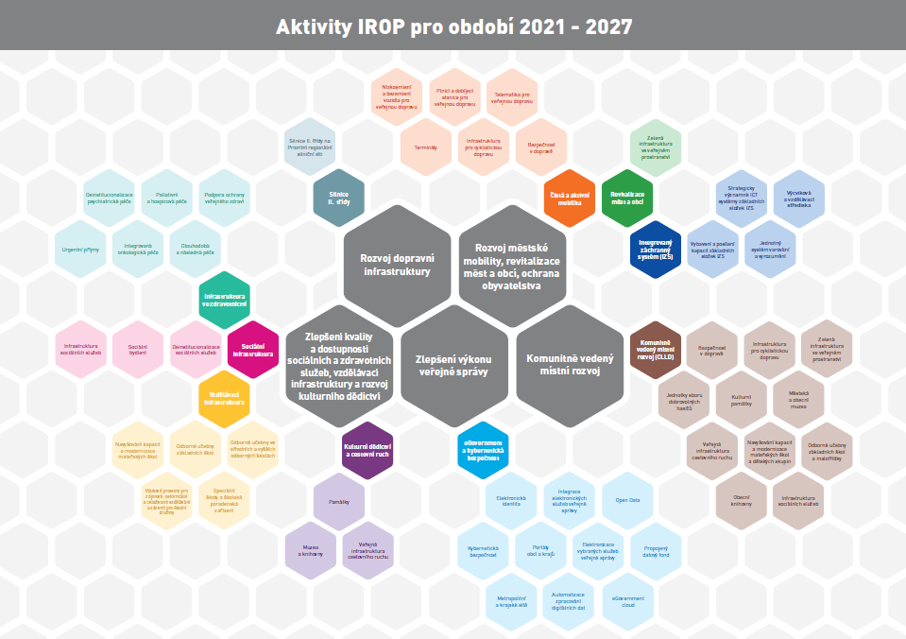
Příklady programu 2021+ v ČR – IROP2

Slide 20
OPŽP 2021–2027
Co je cílem programu?
Operační program Životní prostředí bude i v období 2021–2027, podobně jako v předchozích letech, základním zdrojem podpory pro financování projektů v oblasti ochrany životního prostředí. Program bude opět sledovat celou řadu cílů.
Na co můžu získat podporu?
V současnosti se předpokládá podpora následujících oblastí:
energetické úspory ve veřejném sektoru a podpora obnovitelných zdrojů energie
adaptace na změnu klimatu se zaměřením na povodně, sucho a sesuvy půdy včetně podpory environmentální výchovy
vodohospodářská infrastruktura
přechod na oběhové hospodářství
biodiverzita
kvalita ovzduší
sanace kontaminovaných lokalit
Upozorňujeme, že struktura programu se připravuje a může se v průběhu jednání s relevantními partnery a Evropskou komisí měnit.
Zdroj: MŽP ČR

Slide 21
Kontrafaktuální přístup v programování
Cílem je řešení a měření dopadů projektů
Srovnání co by bylo kdyby projekt nebyl realizován (tzv. nulová varianta)
Řešení výstupů a výsledků
Snazší evaluace a monitoring
Problém – sledování očištěného dopadu o jiné faktory

Slide 22

Teorie změny – základ projektového managementu
Jaký problém projekt řeší?
Jaké jsou příčiny problému?
Co je cílem projektu?
Jaká změna/y je/jsou v důsledku projektu očekávána/y?
Jaké aktivity v projektu budou realizovány?
Cílová skupina projektu?
Jak bude zajištěna udržitelnost projektu?

Slide 23
Děkuji za pozornost
Mgr. Maciej Molak
319543@econ.muni.cz

